Slide 1
Slide Pertemuan 7
Memasang Jaringan Nirkabel

Slide 2
Profil: MOCHAMMAD ZEN SAMSONO HADI, ST. MSc. Ph.D.
Jabatan Akademik: Dosen Teknik Telekomunikasi PENS
Pendidikan
S1 Teknik Elektro ITS Surabaya
S2 University of Applied Sciences, Darmstadt, Germany
S3 Toyohashi University of Technology, Japan
Riwayat Pekerjaan
Quality Assurance Supervisor, PT. Asahi Electronics Batam, Indonesia
Technical Engineering Staff, Flextronics Sdn. Bhd., Johor Bahru, Malaysia
Dosen PENS
Staff Deutsche Telekom, Darmstadt, Germany
Karyawan Okamedo, Toyohashi, Japan
Contact
HP WA only : 081292109194
Email : zenhadi@pens.ac.id

Slide 3
Memasang Jaringan Nirkabel Pelatihan
Deskripsi Singkat mengenai Topik
Mata Pelatihan ini memfasilitasi pembentukan kompetensi dalam memasang jaringan nirkabel
Tujuan Pelatihan
Setelah mengikuti seluruh rangkaian pembelajaran pada mata pelatihan ini, peserta mampu memasang jaringan nirkabel sesuai kebutuhan
Materi Yang akan disampaikan:
1. Spesifikasi Jaringan Nirkabel
2. Topologi Jaringan Nirkabel
3. Tahapan instalasi Jaringan Nirkabel ( Infrastruktur )
Outcome/Capaian Pelatihan
Mampu menentukan spesifikasi perangkat dan menginstalasi perangkat jaringan nirkabel

Slide 4
Overview Jaringan Nirkabel Pelatihan
Jaringan nirkabel adalah bidang disiplin yang berkaitan dengan komunikasi antar sistem komputer tanpa menggunakan kabel. Jaringan nirkabel ini sering dipakai untuk jaringan komputer baik pada jarak yang dekat (beberapa meter, memakai alat/pemancar bluetooth) maupun pada jarak jauh (lewat satelit). Bidang ini erat hubungannya dengan bidang telekomunikasi, teknologi informasi, dan teknik komputer. Jenis jaringan yang populer dalam kategori jaringan nirkabel ini meliputi: Jaringan kawasan lokal nirkabel (wireless LAN/WLAN), dan Wi-Fi.
Jaringan nirkabel biasanya menghubungkan satu sistem komputer dengan sistem yang lain dengan menggunakan beberapa macam media transmisi tanpa kabel, seperti: gelombang radio, gelombang mikro, maupun cahaya infra merah.

Slide 5
Standar dan Spesifikasi Pelatihan
Wi-Fi memiliki standar dan spesifikasi IEEE 802.11 dan menggunakan frekuensi 2,4GHz dan 5GHz
Standar IEEE 802.11a/b/g/n
  802.11a – frekuensi 5GHz
  802.11b – frekuensi 2,4GHz
  802.11g – frekuensi 2,4GHz
  802.11n – frekuensi 2,4GHz atau 5GHz

Slide 6
Wireless Band 1/2 Pelatihan
2Ghz-b, bekerja di frekuensi 2,4Ghz. Menggunakan protokol 802.11b dengan data rate maksimum 11 Mbit/s.
2Ghz-b/g, juga bekerja di frekuensi 2,4Ghz. Menggunakan protokol 802.11b dan 802.11g. protokol 802.11g data rate bisa mencapai 54 Mbit/s.
2Ghz-b/g/n, bekerja di frekuensi 2,4Ghz. Menggunakan protokol 802.11b, 802.11g dan 802.11n. Secara teori maksimal data rate yang bisa dicapai adalah 300 Mbit/s.
2Ghz-only G, bekerja di frekuensi 2,4Ghz, hanya menggunakan protokol 802.11g.

Slide 7
Wireless Band 2/2 Pelatihan
2Ghz-only N, bekerja di frekuensi 2,4Ghz, hanya menggunakan protokol 802.11n.
5Ghz-a, bekerja di frekuensi 5 Ghz. Menggunakan protokol 802.11a, maximum data rate yang bisa dicapai adalah 54 Mbit/s.
5Ghz-a/n, bekerja di frekuensi 5 Ghz. Menggunakan protokol 802.11a dan 802.11n.
5Ghz-only N, bekerja di frekuensi 5 Ghz dan hanya menggunakan protokol 802.11n.

Slide 8
2.4 GHz atau 5 GHz ? Pelatihan
Bila luas jangkauan yang disasar, gunakan Akses Poin 2.4 GHz
Bila kecepatan tranfer data, gunakan Akses Poin 5 GHz

Slide 9
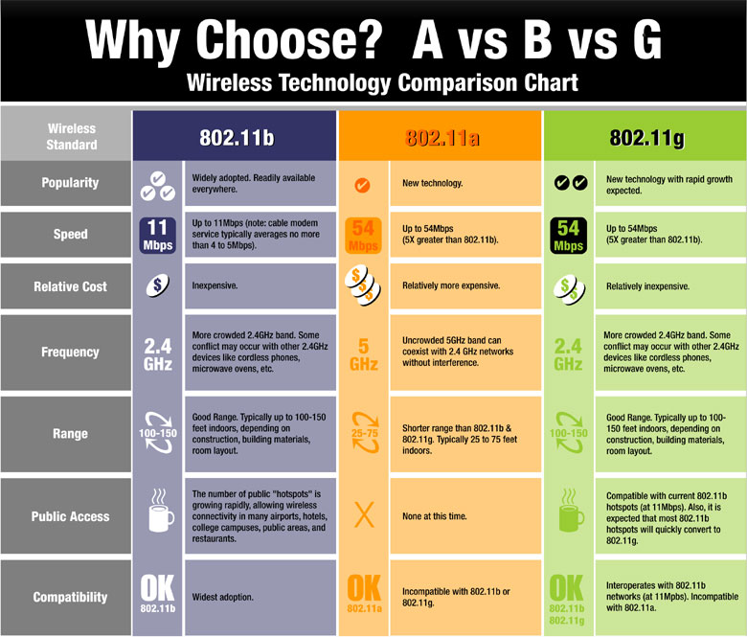

Slide 10
Wireless - Lebar Channel Pelatihan
Lebar channel adalah rentang frekuensi batas bawah dan batas atas dalam 1 channel.
Default lebar channel yang digunakan adalah 22Mhz (ditulis 20MHz).
Lebar channel dapat dikecilkan (5MHz) untuk meminimasil frekuensi, atau dibesarkan (40MHz) untuk mendapatkan troughput yang lebih besar.

Slide 11
Wireless – Frequency Channel Pelatihan
Frequency channel adalah pembagian frekuensi dalam suatu band dimana Access Point (AP) beroperasi
Nilai-nilai channel bergantung pada band yang dipilih, kemampuan wireless card, dan aturan/regulasi frekuensi suatu negara
Range frequency channel untuk masing-masing band adalah sbb:
  2,4Ghz = 2412 s/d 2499MHz
  5GHz = 4920 s/d 6100MHz
Access Point yang beririsan jangkauannya disarankan menggunakan frequency channel yang berbeda

Slide 12
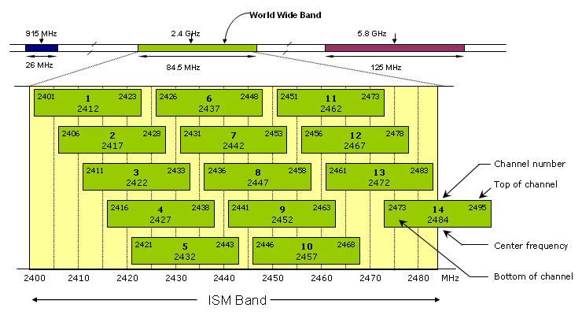
802.11 b/g 2.4 GHz Channel Pelatihan

Slide 13
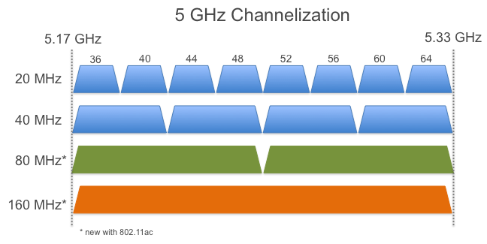
802.11a 5 GHz Channel Pelatihan

Slide 14
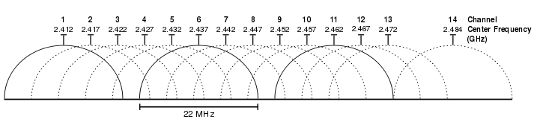
Wi-Fi channels 2.4 GHz band

Slide 15
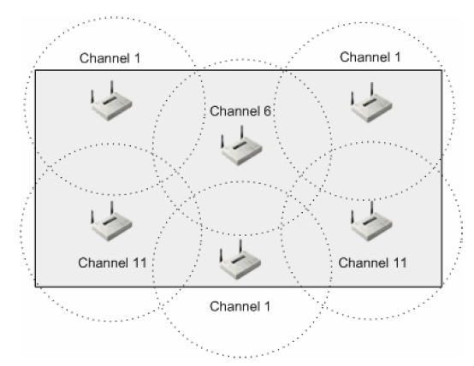
Channel Reuse

Slide 16
Wireless – Regulasi Frekuensi Pelatihan
Setiap negara memiliki regulasi tertentu dalam hal frekuensi wireless untuk internet carrier
Indonesia telah merdeka untuk menggunakan frekuensi 2.4GHz berdasarkan KEPMENHUB No. 2/2005

Slide 17
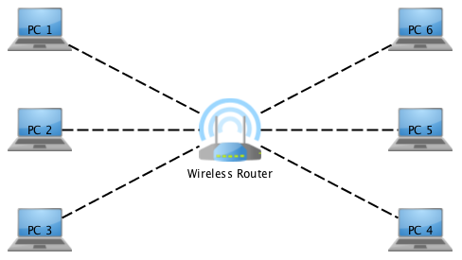
Topologi Nirkabel - Infrastructure Pelatihan
Koneksi terjadi antara Akses Point (AP) dengan satu atau lebih station
Koneksi terjadi apabila ada kesamaan Service Set Identifier - SSID dan kesamaan Band
Station secara otomatis akan mengikuti channel frekuensi pada AP
Station hanya dapat melakukan scan AP dengan list channel frekuensi yang diset pada station

Slide 18
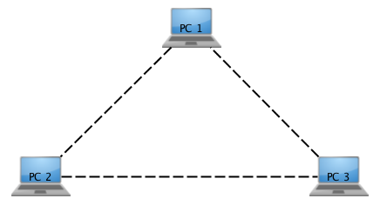
Topologi Nirkabel – AdHoc Pelatihan
Koneksi terjadi antara station langsung tanpa AP
Koneksi terjadi apabila ada kesamaan Service Set Identifier - SSID dan kesamaan Band
Station secara otomatis akan mengikuti channel frekuensi pada master station

Slide 19
Wireless Security Pelatihan
Terdapat metode keamanan yang dapat digunakan yaitu:
  Autentifikasi : suatu proses validasi terhadap identitas seorang pengguna pada saat akan mengakses jaringan
    WPA-PSK, WPA-AEP
  Enkripsi : proses pengamanan suatu informasi dengan membuat informasi tersebut tidak dapat dibaca tanpa bantuan pengetahuan khusus
    AES, TKIP, WEP

Slide 20
Peletakan Device Jaringan Pelatihan
Posisi yang relatif terlihat (land of sight)
Posisi yang relatif aman dari gangguan
  Manusia
  Hewan (serangga, tikus, dll)

Slide 21
Site Survey
Membantu mendefinisikan area cakupan, kecepatan data, penempatan titik akses yang tepat.
Kumpulkan informasi: memetakan area jangkauan dan mengukur kekuatan sinyal, SNR (signal to noise ratio), level interferensi RF

Slide 22
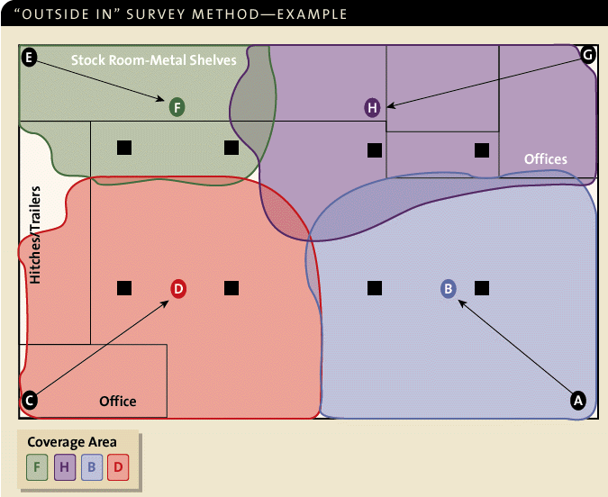
Site Survey

Slide 23
Instalasi Jaringan Nirkabel Pelatihan
Asumsi instalasi Akses Poin pada jaringan sudah ada DHCP server dan autentifikasi tidak menggunakan RADIUS server
Maka Konfigurasi yang harus dilakukan :
  IP Address Access Point
  Mode -> AP-Bridge
  Band -> 802.11 b/g, …
  Frekuensi -> channel 1 - 11
  SSID ->
  Security -> WPA-PSK / …

Slide 24
Mode Interface Wireless – Mikrotik Pelatihan
AP Mode
AP-bridge – wireless difungsikan sebagai Akses Point
Bridge - hampir sama dengan AP-bridge, namun hanya bisa dikoneksi oleh 1 station/client, mode ini biasanya digunakan untuk point-to-point Station Mode
Station – scan dan conect AP dengan frekuensi & SSID yang sama, mode ini TIDAK DAPAT di BRIDGE
Station-bridge – sama seperti station, mode ini adalah MikroTik proprietary. Mode untuk L2 bridging, selain wds.
Station-wds – sama seperti station, namum membentuk koneksi WDS dengan AP yang menjalankan WDS.
station-pseudobridge – sama seperti station, dengan tambahan MAC address translation untuk bridge.
station-pseudobridge-clone – Sama seperti station-pseudo bridge, menggunakan station-bridge-clone-mac address untuk konek ke AP.

Slide 25
Memasang Jaringan Nirkabel Pelatihan
Kesimpulan Pertemuan 7
Spesifikasi Jaringan Nirkabel
Topologi jaringan Nirkabel
Instalasi Jaringan Nirkabel

Slide 26
Memasang Jaringan Nirkabel Pelatihan
Referensi:
P. Clark, Martin. 2003, Data Networks, IP and the Internet: Protocols, Design and Operation, England: John Wiley & Sons, L td ISBN: 0-470-84856-1.
Hunt, Craig. 2002, TCP/IP Network Administration, Third Edition, United States of America: O’Reilly Media, Inc. ISBN: 978-0-596-00297-8.
Naomi J. Alpern and Robert J. Shimonski. 2010, Eleventh Hour Network+ Exam N10-004 Study Guide, USA: Elsevier Inc. ISBN: 978-1-59749-428-1.
Doug Lowe. 2018, Networking All-in-One For Dummies®, 7th Edition, New Jersey: John Wiley & Sons, Inc, ISBN 978-1-119-47160-8 (pbk).
Craig Hunt. Desember 1997, TCP/IP Network Administration,Second Edition, O'Reilly & Associates, ISBN 1-56592-322-7.

Slide 27
TIM PENYUSUN
Disusun dan diedit oleh:
Ir. Siswanto, M.M, M.Kom ( Universitas Budi Luhur Jakarta /IAII )
Hariyono Kasiman, S.T ( PT. Elnusa Tbk. Jakarta /IAII )
Kontributor:
Ferry Fachrizal.ST.,M.Kom ( Politeknik Negeri Medan )
Alde Alanda, S.Kom, MT ( Politeknik Negeri Padang )
Wendhi Yuniarto ( Politeknik Negeri Pontianak )
Nikson Fallo,ST.,M.Eng ( Politeknik Negeri Kupang )
Irmawati, S.T., M.T. ( Politeknik Negeri Ujung Pandang )
Fachroni Abi Murad, S.Kom., M.Kom ( Politeknik Negeri Jakarta )
Indarto, S.T., M.Cs ( Politeknik Negeri Sriwijaya )
Setiadi Rachmat ( Politeknik Negeri Bandung )
I Nyoman Gede Arya Astawa, ST., M.Kom ( Politeknik Negeri Bali )
Ari Sriyanto Nugroho, ST., MT. MSc. ( Politeknik Negeri Semarang )
Idris Winarno ( Politeknik Elektronik Negeri Surabaya )
Arief Prasetyo ( Politeknik Negeri Malang )
Bekti Maryuni Susanto, S.Pd.T, M.Kom (Politeknik Negeri Jember )
Moh. Dimyati Ayatullah,S.T.,S.Kom (Politeknik Negeri Banyuwangi )
Mulyanto ( Politeknik Negeri Samarinda )
Anristus Polii, SST.,MT (Politeknik Negeri Manado )

Slide 28
Memasang Jaringan Nirkabel Pelatihan
Terima Kasih

